Slide 1
Babygebaren

Slide 2
Babygebaren
Wat is het?
Taal ondersteunen met gebaren
3 componenten:
      Het woord
      Het gebaar
      Het doen

Slide 3
Babygebaren
Voordelen
Hulpmiddel voor interactie
Stimulatie taalontwikkeling
  Babygebaren ondersteunen de taal, vervangen de taal niet!
Laagdrempelig

Slide 4
Babygebaren
Waarom doen we het?
Communiceren met anderstalige kinderen
Samenwerking met ouders
Laagdrempelig
Introverte kinderen een kans geven

Slide 5
Babygebaren
Valkuilen
De gebaren geven geen volledige zin weer
  Het is dus heel belangrijk om de gesproken taal steeds uit te spreken!
Er zijn verschillen van gebaren tussen verschillende talen
  Nederlandse gebarentaal verschilt met Vlaamse gebarentaal
Er op letten dat introverte kinderen niet stil blijven door dit alternatief aan te bieden

Slide 6
Babygebaren
Hoe gaan we te werk?
Voorafgaande vorming personeel
1 gebaar per week in de kijker
  15 gebaren in totaal (relevant in de kinderopvang)
Uithangen aan leefruimte en inkomhal
Gebaren worden meegestuurd met het elektronische heen- en weerboekje
Samenwerking met kleuterschool Vijverbeek

Slide 7
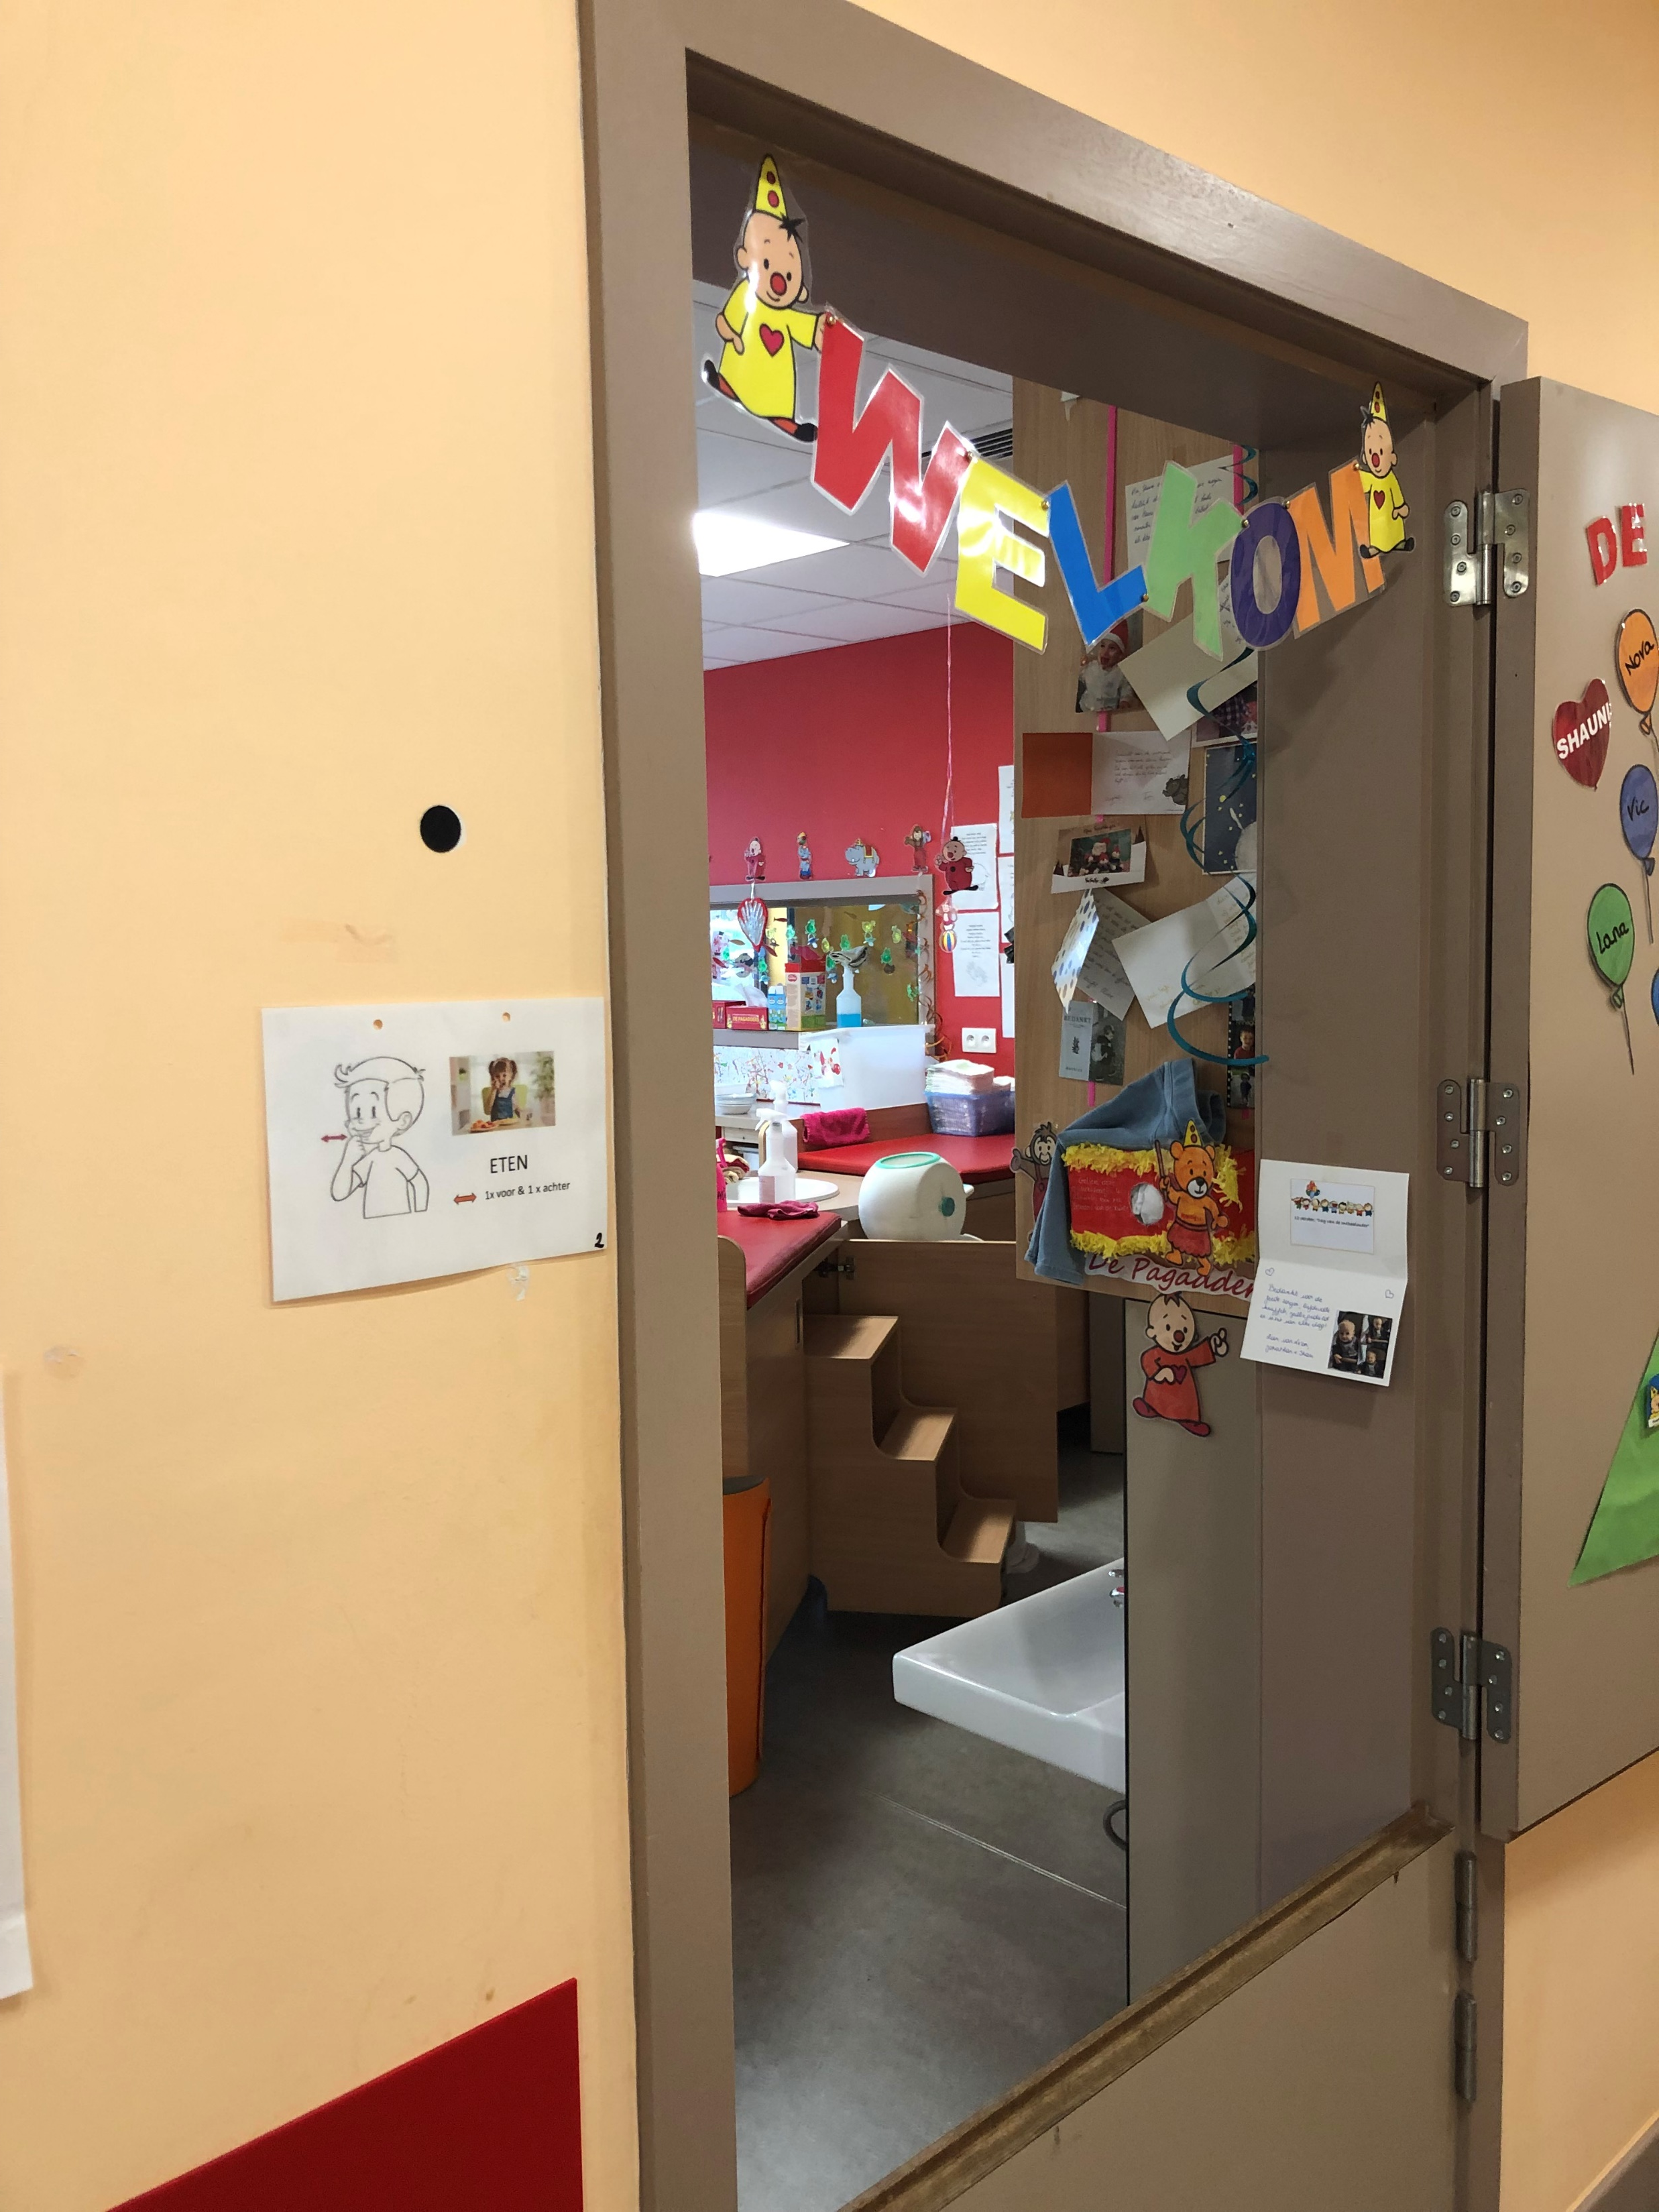
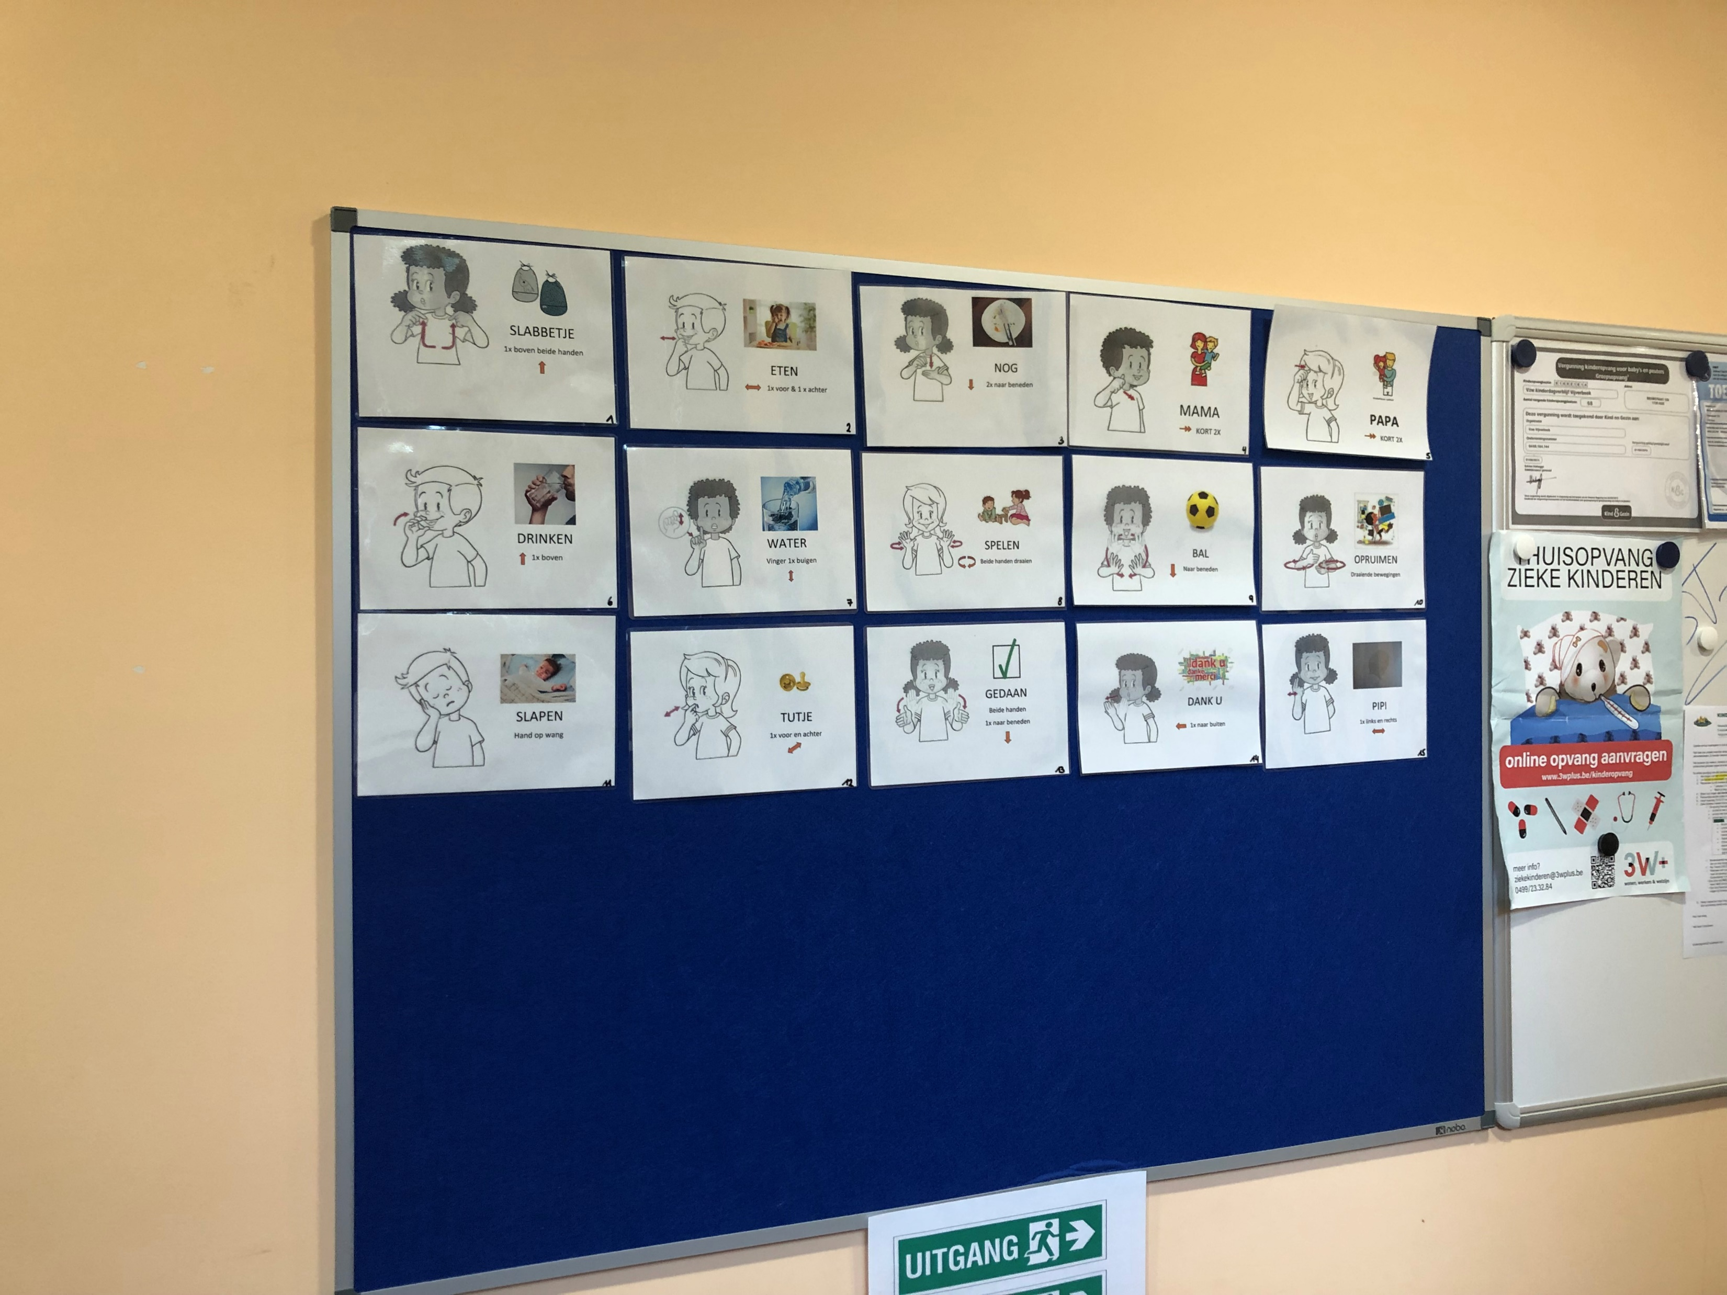
Babygebaren

Slide 8
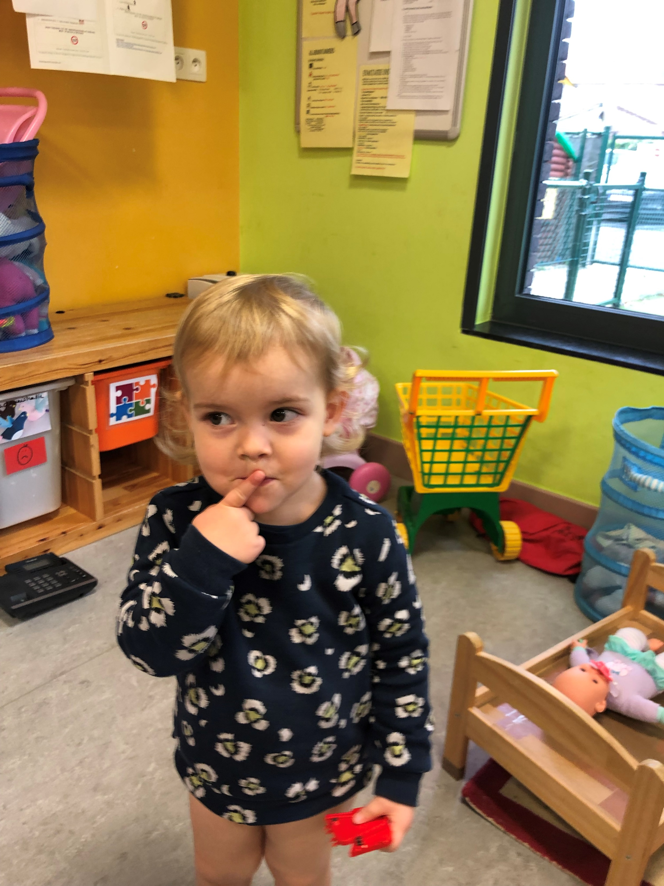
Babygebaren
Het gebaar: “tutje”

Slide 9
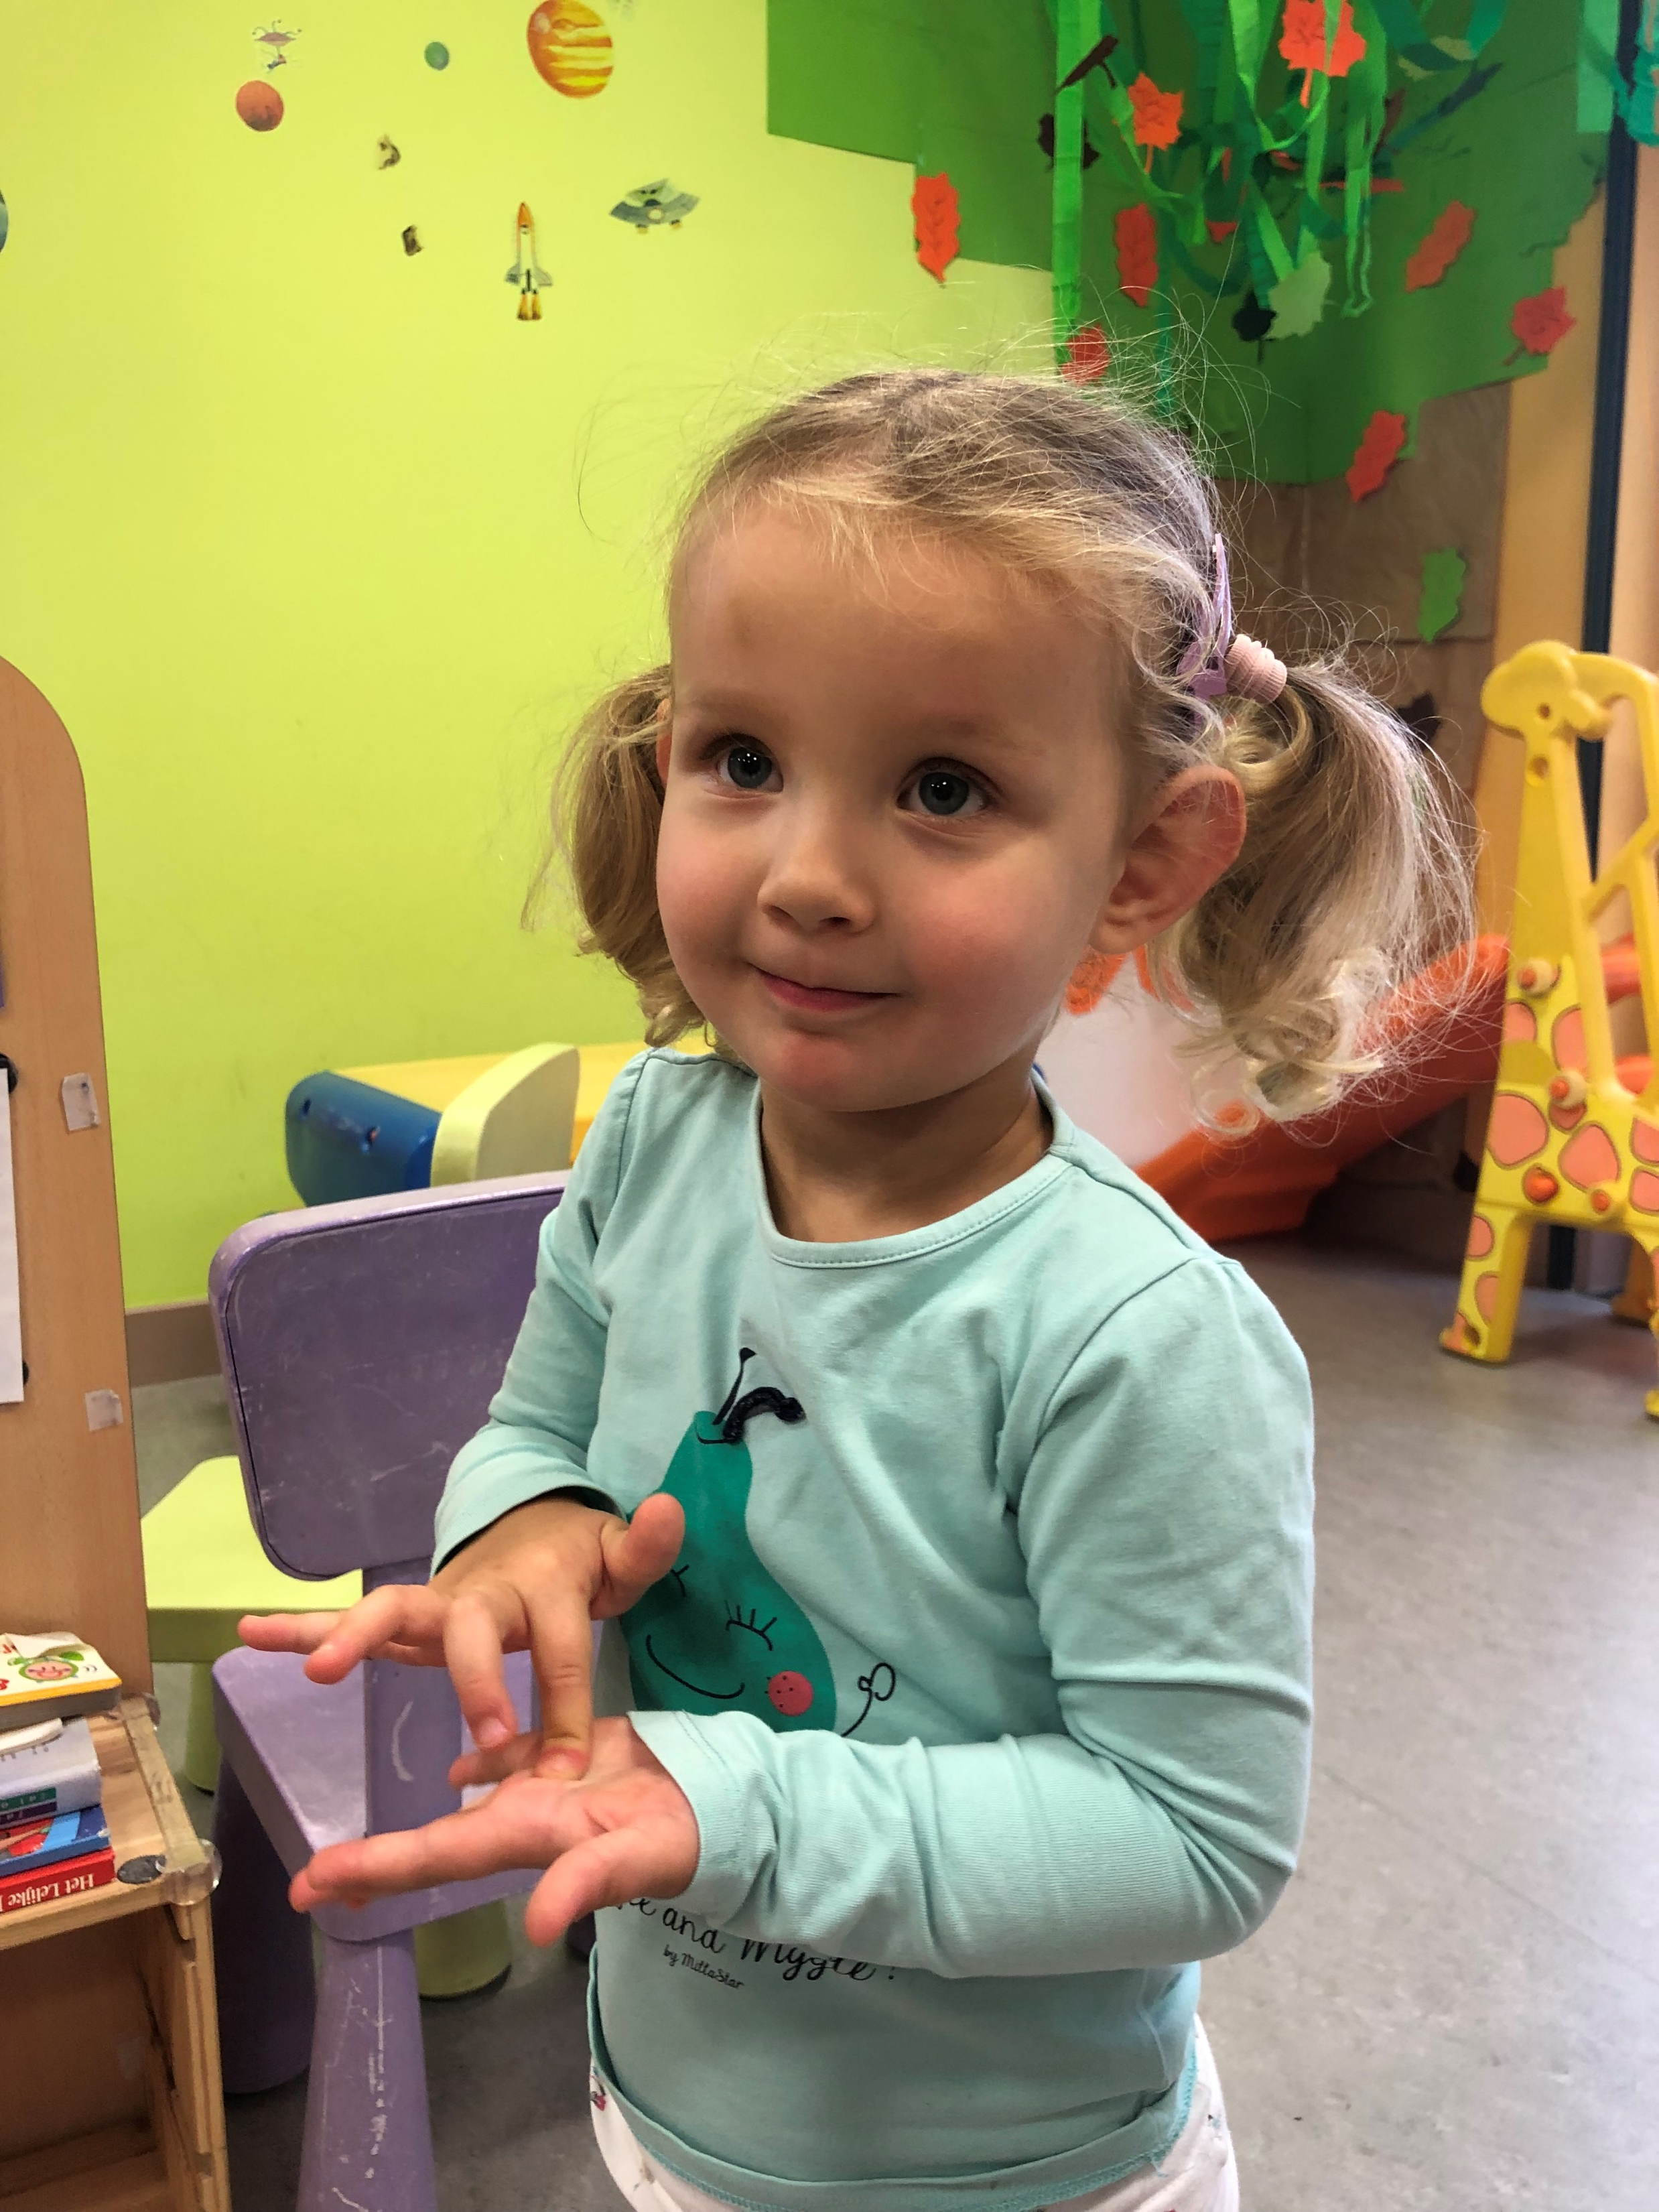
Babygebaren
Het gebaar: “nog”

Slide 10
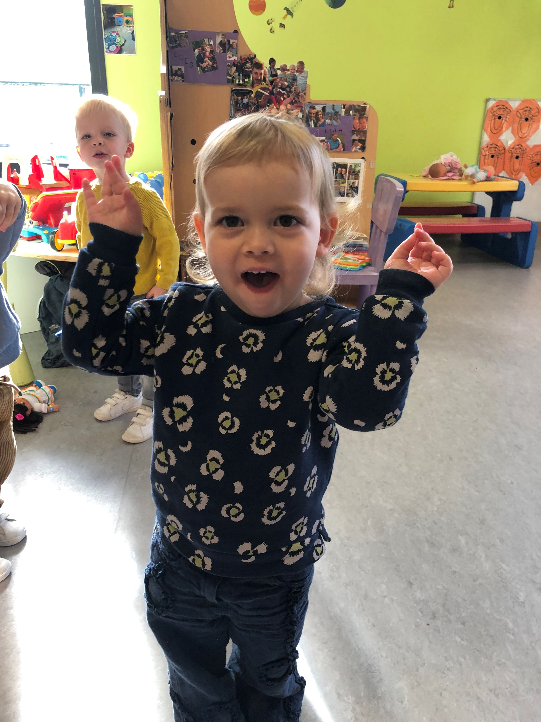
Babygebaren
Het gebaar: “spelen”

Slide 11
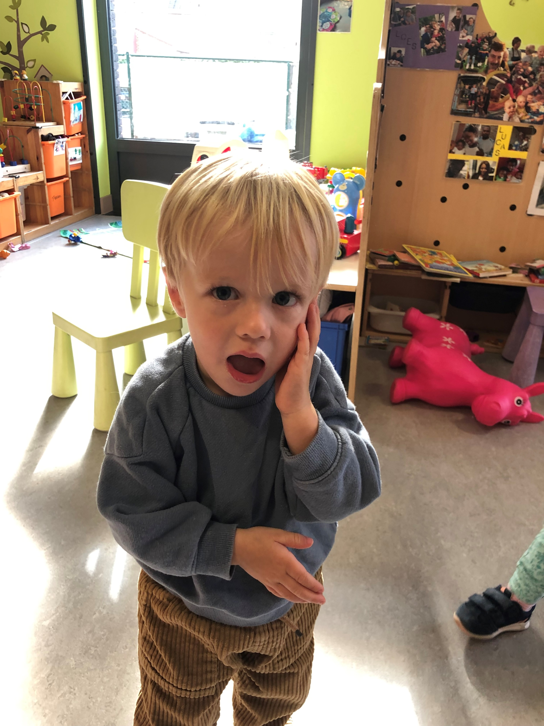
Babygebaren
Het gebaar: “slapen”

Slide 12
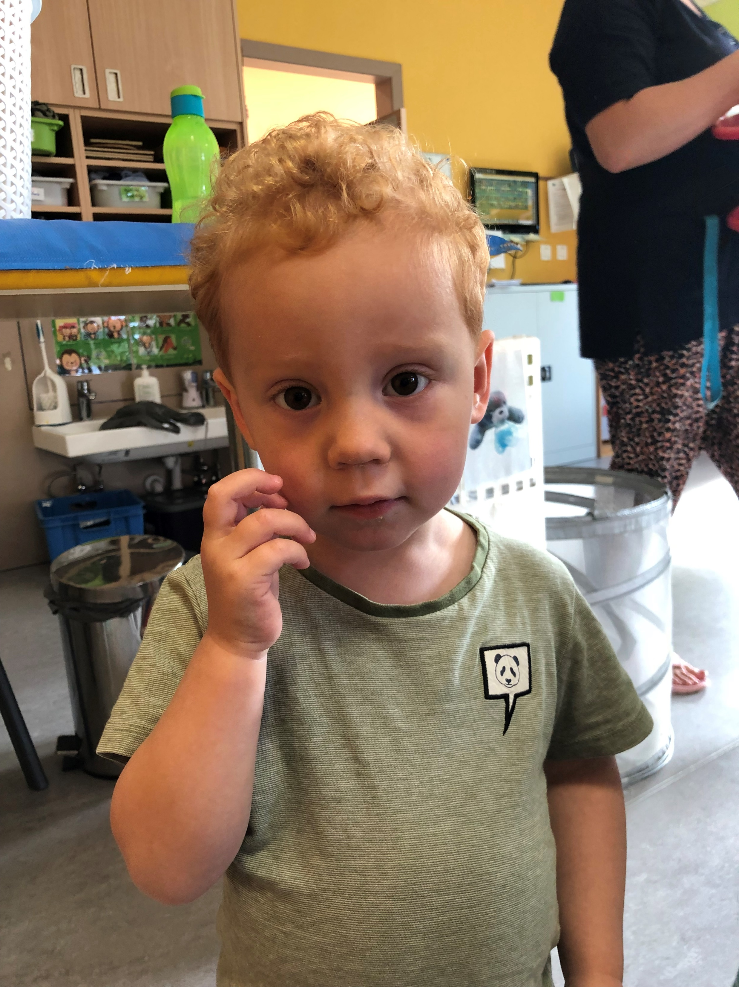
Babygebaren
Het gebaar: “mama”

